Slide 1
Object detection and Classification on First View Cameras
Nguyễn Việt Cường - 15022865
Notes:
Xin chào … Mình là …. Hôm nay mình mang đến 1 đè tài không mới nhưng cũng không quá cũ đó là áp dụng Repo pattern trong xây dựng úng dụng

Slide 2
Mục Tiêu
Giới thiệu bài toán Object Detection và cách giải quyết
Giới thiệu OpenCV, Tensorflow và thuật toán SSD

Slide 3
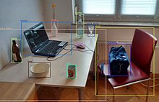
I. Giới thiệu về bài toán phát hiện vật thể
Theo định nghĩa của Wikipedia: Object detection is a computer technology related to computer vision and image processing that deals with detecting instances of semantic objects of a certain class (such as humans, buildings, or cars) in digital images and videos. Well-researched domains of object detection include face detection and pedestrian detection. Object detection has applications in many areas of computer vision, including image retrieval and video surveillance.

Slide 4
Như vậy có thể hiểu nhận diện vật thể là một vấn đề quan trọng trong xử lý ảnh và học máy
Hiện nay Object detection cho phép hệ thống nhận diện, định vị nhiều vật thể bao gồm các đồ vật trong thế giới như xe cộ, cây cối, con người thông qua ảnh chiết xuất từ camera hoặc từ video.

Slide 5
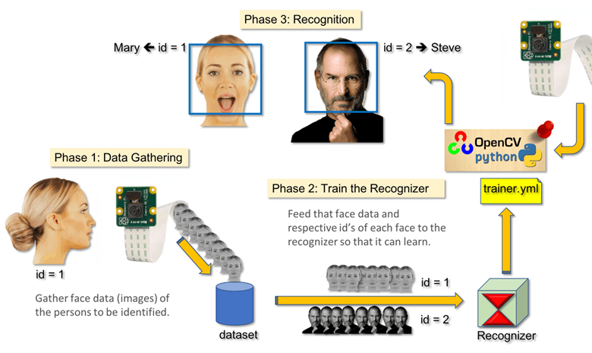
II. Giải quyết bài toán
OpenCV (Open Computer Vision) là một thư viện mã nguồn mở hàng đầu cho xử lý về thị giác máy tính, machine learning, xử lý ảnh

Slide 6
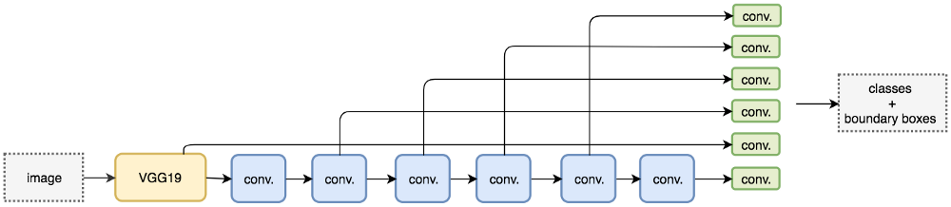
II. Giải quyết bài toán
Thuật toán SSD(single shot detector)
SSD là mô hình single shot detector sử dụng mạng VGG19 để rút trích đặc trưng

Slide 7
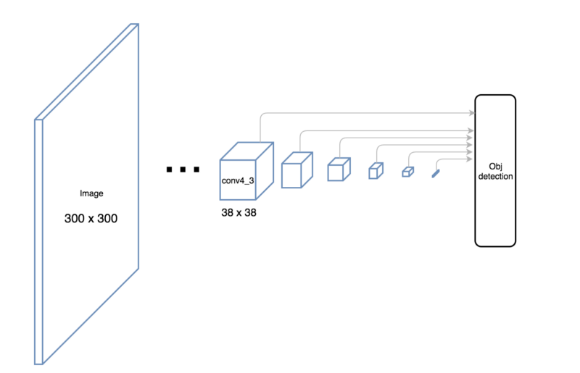
II. Giải quyết bài toán
SSD sử dụng các layter có kích thước giảm dần theo độ sâu để nhận dạng đối tượng. Nhìn vào hình vẽ sơ đồ bên dưới của SSD, chúng ra dễ dàng nhận thấy rằng độ phân giải giảm đáng kể qua mỗi layer và có lẽ (chắc chắn) sẽ bỏ sót những đối tượng có kích thước nhỏ ở những lớp có độ phân giải thấp.

Slide 8

III. Kết quả
Source code tham khảo tại: https://github.com/lovesickness111/ObjectDetection

